Slide 1
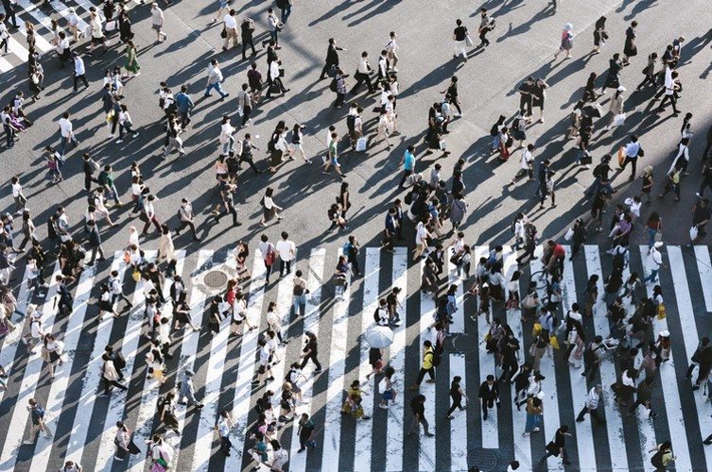

DEMOKRASIE EN MENSEREGTE
GRAAD 12
LES VYF
Notes:
Welkom terug Graad 12's

Slide 2
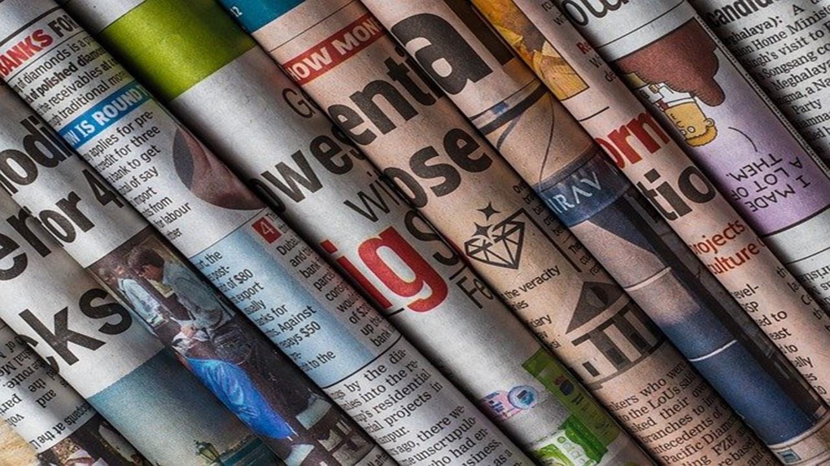
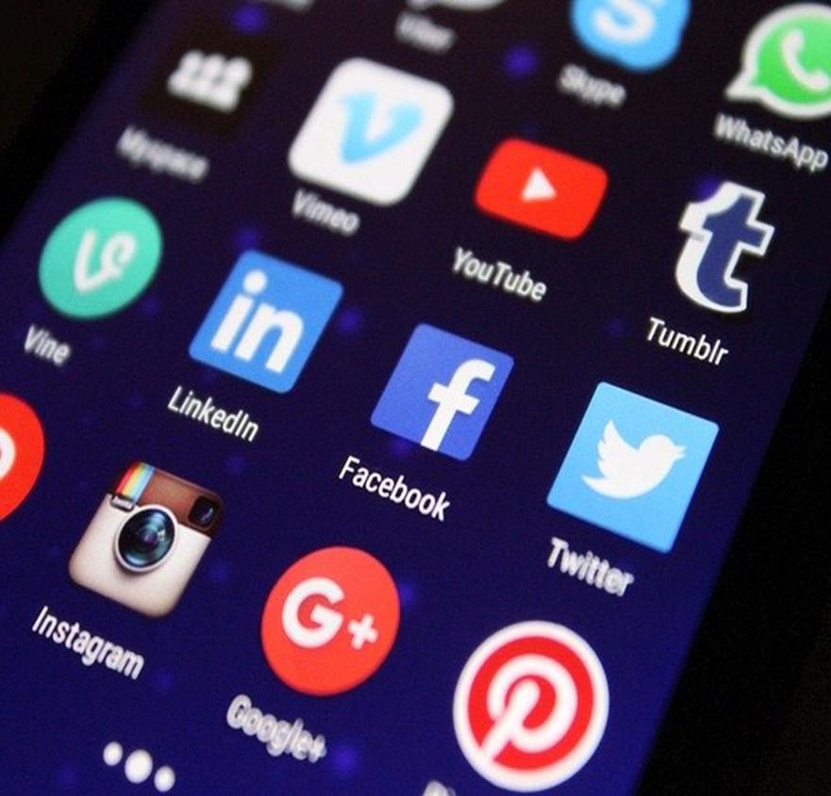
EVALUEER
Beoordeel die waarde van iets ten opsigte van kriteria. Bied menings aan en verdedig dit deur uitsprake (positief en negatief) te maak oor inligting, geldigheid van idees of die kwaliteit van iets.
ANALISEER
is 'n WERKWOORD wat van jou verwag om die vraag in afsonderlike dele op te deel en elke deel te bespreek, te ondersoek, te interpreteer, te verken en te ondersoek. Sê hoe elke deel belangrik is. Verduidelik hoe die dele gekoppel of verwant is.
Notes:
Vra leerders om hul begrip van die TWEE aksiewerkwoorde EVALUEER en ONTLEED te deel.
Dit is belangrik dat leerders verstaan: As hulle hul standpunt oor diskriminasie en menseregteskendings evalueer, beoordeel hulle hul eie standpunte, gedrag, menings en houdings t.o.v. hierdie kwessies. Jy oorweeg jou posisie deur die Handves van Regte in ag te neem. Ons sal terugkom na hierdie werkwoord in Les 7.
Vra leerders of hulle weet wat analise beteken?
Om te ANALISEER is 'n WERKWOORD wat van jou verwag om die vraag in afsonderlike dele op te deel en elke deel te bespreek, te ondersoek, te interpreteer, te verken en te ondersoek. Sê hoe elke deel belangrik is. Verduidelik hoe die dele gekoppel of verwant is.

Slide 3
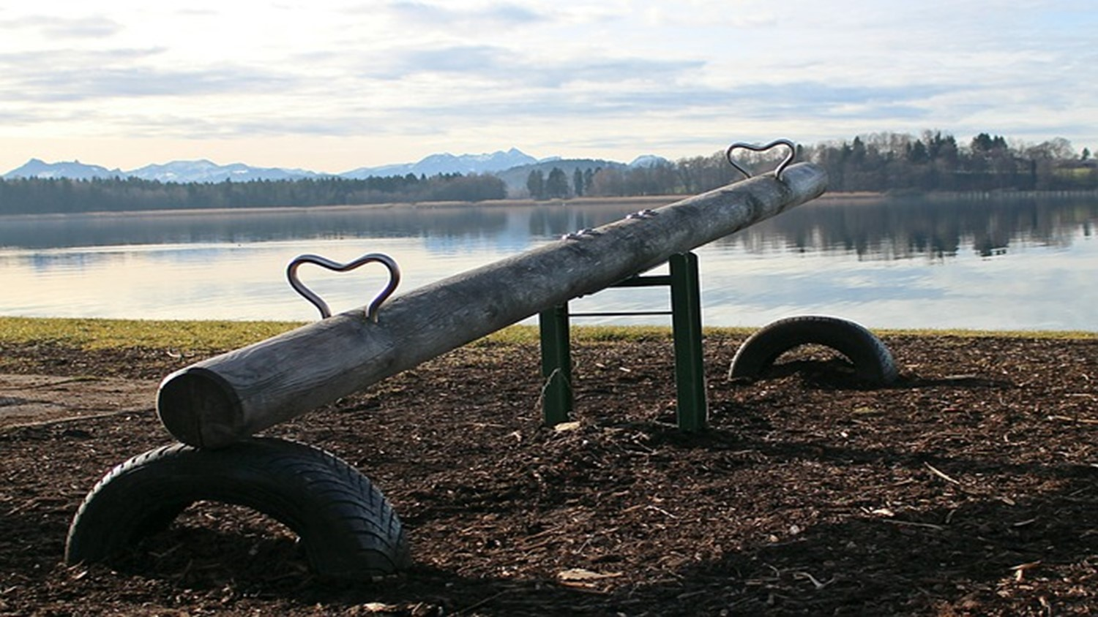
AKTIWITEIT 1:
Opinie A vs Opinie B
Notes:
Mense het verskillende opinies oor hoe die media in Suid-Afrika 'n demokratiese samelewing weerspieël. Ons het in Les 1 van hierdie reeks oor die Handves van Mensregte en vryheid van spraak gepraat. Media kan 'n impak op vryheid van spraak hê en sodoende demokrasie beïnvloed. Twee menings bestaan ​​oor sosiale media en vryheid van spraak:
Opinie A: Sosiale media is 'n bedreiging vir vryheid van spraak.
EN
Opinie B: Sosiale media is 'n noodsaaklike instrument om vryheid van spraak te beskerm en te verdedig.
In Les 5 – Werkkaart -Aktiwiteit 1 sal jou onderwyser vir jou groep opinie A of opinie B toeken. Sodra ’n opinie toegeken is, sal jy tien minute hê om met DRIE punte vorendag te kom om daardie opinie te ondersteun (d.w.s. drie redes wat die opinie ondersteun wat aan jou groep toegeken is).
LET WEL: Alhoewel jy persoonlik nie hoef saam te stem met die mening wat aan jou groep toegeken is nie, probeer om buite die boks te dink en te oorweeg hoekom sekere mense daardie mening mag huldig.
Wees voorbereid om terugvoer aan die klas te gee. Jou onderwyser sal in die klas rondloop en jou help met idees en voorstelle, so vra gerus vrae as jy sukkel om met punte vorendag te kom om die argument te ondersteun.
Laat 10min toe vir leerders om Aktiwiteit 1-vrae as 'n groep te beantwoord en 5min vir klasbespreking toe.

Slide 4
KRITIESE ONTLEDING VAN MEDIA EN VELDTOGTE
Dit is belangrik om die media krities te ontleed om hul balans en regverdigheid in verslaggewing te evalueer.
Let ook op: Inhoud, bronne wat gebruik word, tipes sensasie, gebruik van skokkende besonderhede, oordrywing en akkuraatheid.
Notes:
Dit is belangrik om die media krities te ontleed om hul balans en regverdigheid in verslagdoening te evalueer. Let op die keuse van inhoud; bronne wat gebruik word; tipes stories; vlak van kommersiële inhoud; sensasionalisme; belangstelling; oordrywing; akkuraatheid ten opsigte van diskriminasie.
VERDUIDELIK: Sensasionalisme: (veral in die joernalistiek) die aanbieding van stories op 'n manier wat bedoel is om openbare belangstelling of opwinding uit te lok, ten koste van akkuraatheid.

Slide 5

VRYHEID VAN SPRAAK en die beperkings daarvan
Jy mag jou idees en menings vrylik kan uitdruk deur middel van gesproke, geskrewe en ander vorme van kommunikasie. Dit is ‘n basiese reg in 'n demokrasie.
MAAR daar is beperkings en grense tot hierdie VRYHEID.
Vryheid van spraak is van toepassing op almal, insluitend individue en die media. Mense mag nie standpunte uitspreek wat ander se regte skend nie.
Notes:
Lees deur die vryheid van spraak en beperkings daarvan. Dit is belangrik dat jy verstaan dat daar beperkings is ten opsigte van wat jy op sosiale media kan plaas.

Slide 6
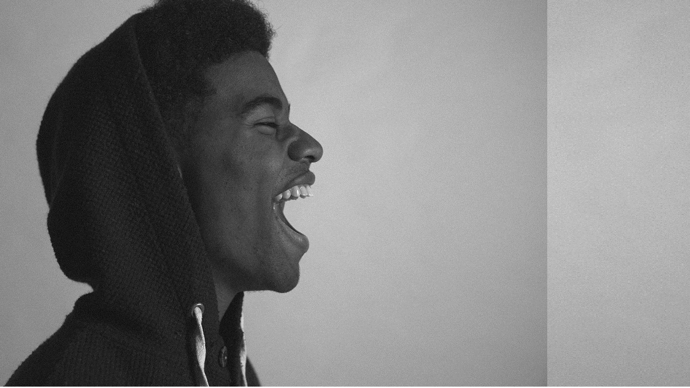
VRYHEID VAN SPRAAK
en die beperkings daarvan
Artikel 16 van die Handves van Menseregte bevat die volgende
beperkings op vryheid van spraak:
Die reg in Subartikel (1) strek nie tot
propaganda vir oorlog; aanhitsing van dreigende geweld; of voorspraak van haat wat op ras, etnisiteit, geslag of godsdiens gebaseer is, en wat aanhitsing om skade aan te rig, regverdig nie.
Notes:
Lees, in dieselfde groepe as Les 3, deur die uittreksel van Les 3– Artikel oor Alexi McCammond (volle artikel in Les 5 - Werkkaart, Aktiwiteit 3). Bespreek die volgende deur die konsep van beperkings van vryheid van spraak te gebruik om jou redenasie te regverdig:
Bespreek, in julle groepe, of julle voel dat Alexi McCammond in hierdie situasie onregverdig of regverdig behandel is? Oorweeg die vryheid van spraak en beperkings daarvan in jou bespreking. Wees voorbereid om terugvoer oor jou menings aan die res van die klas te gee.

Slide 7
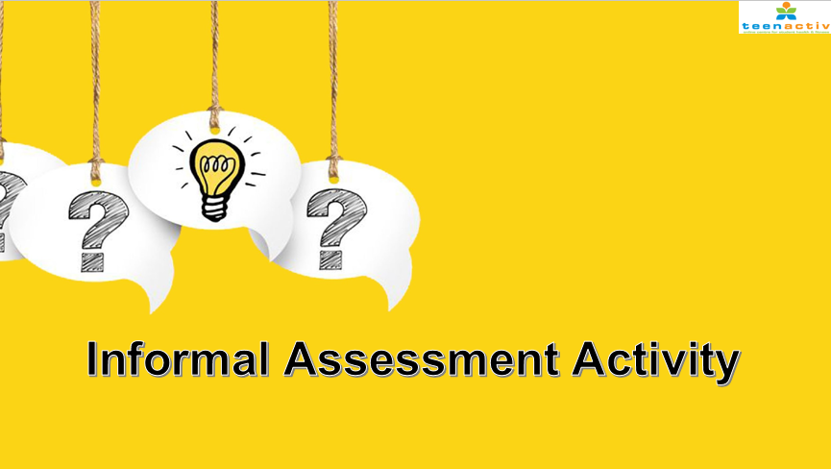
INFORMELE ASSESSERINGSAKTIWITEIT
Notes:
Gebruik Les 5 – Werkkaart Aktiwiteit 4 om jou begrip van die inhoud wat vandag gedek is, te assesseer.
Voltooi Aktiwiteit 4 op jou eie (dit is 'n individuele aktiwiteit).
Antwoorde op die vrae sal voor die einde van die les as 'n klas bespreek word.

